Slide 1


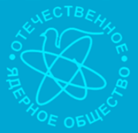


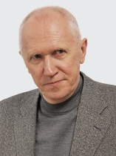
Адамов Евгений Олегович
Научный руководитель проектного направления «Прорыв»
Научный руководитель АО «НИКИЭТ»
Председатель НТС «Новая технологическая платформа атомной энергетики» ГК Росатом
Доктор технических наук, профессор
Академик Российской академии инженерных наук (1995 г.) Заслуженный деятель науки и техники РФ (1995 г.)
Министр РФ по атомной энергии (1998-2001 гг.)
Член Совета Безопасности РФ (1998-2000 гг.)
Советник Председателя Правительства РФ (2002-2004 гг.)
Лекторий музея мировой атомной энергетики
17 января 2023 года

Slide 2

Ядерная энергетика вчера, сегодня и в перспективе
Евгений Олегович Адамов
Научный руководитель проектного направления «Прорыв»
17 января 2023 г.

Slide 3
Начальный этап создания и развития ЯЭ

Slide 4
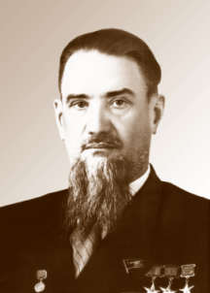
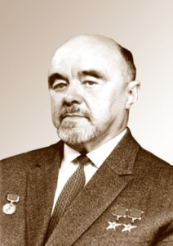
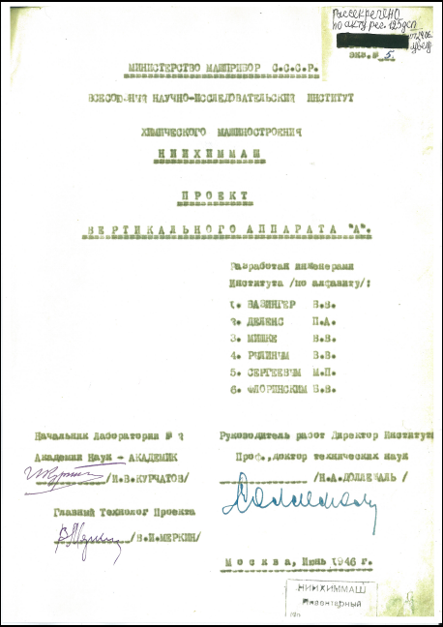
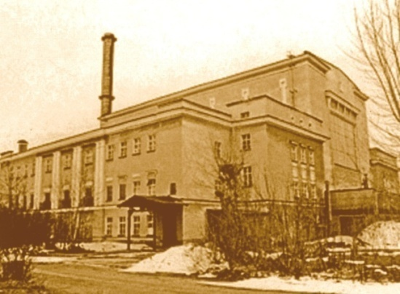
От бомбы (1946-1949 гг.) к энергетике
Январь 1946 г. – И.В. Курчатов:
«…Нам необходимо в кратчайший срок создать урановый «котел» промышленного назначения…».
Февраль 1946 г. – схема реактора
Июль 1946 г. – проект реактора А
Декабрь 1946 г. – пуск Ф-1
Июнь 1948 г. – пуск реактора А (Маяк)
29 августа 1949 г. – испытание первой советской атомной бомбы на плутонии реактора А
12 ноября 1951 г. – пуск реактора АИ (А изотопный) для наработки трития (Маяк)
26 июня 1954 г. – Первая атомная АМ-1
Реактор ЭИ-2: физпуск 8 февраля 1958 г.
Здание реактора А

Slide 5
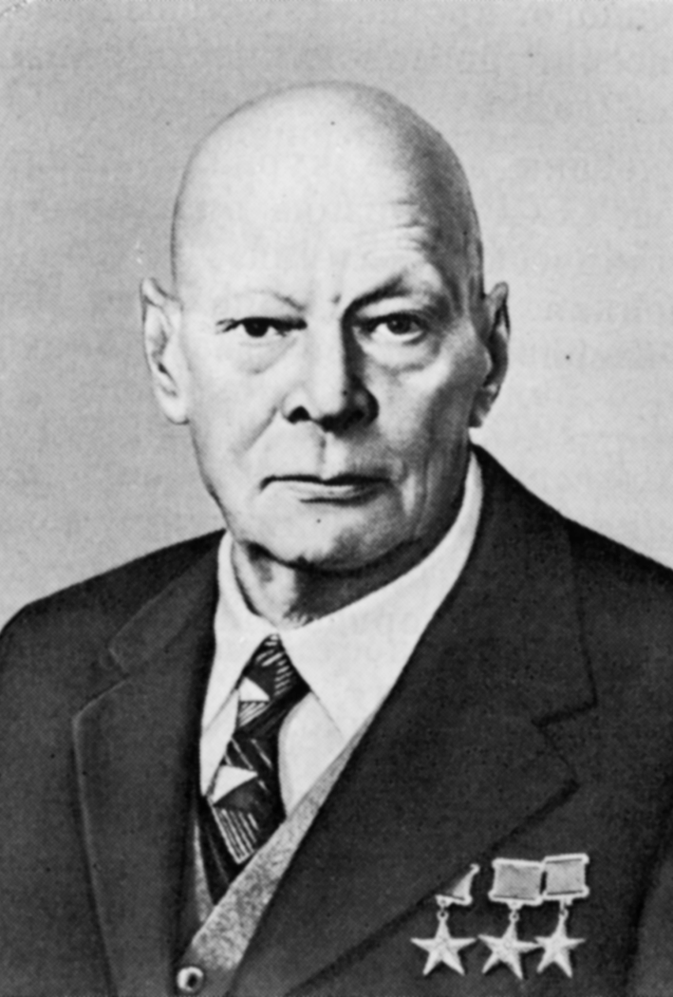
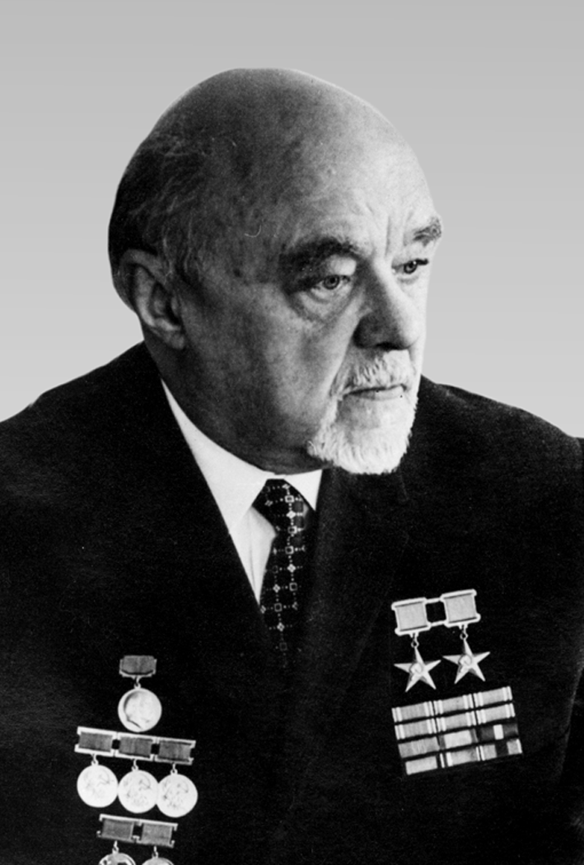
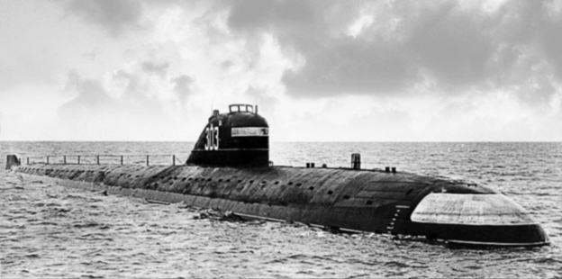
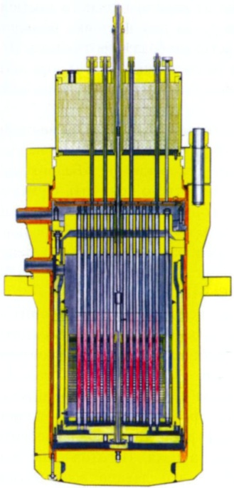
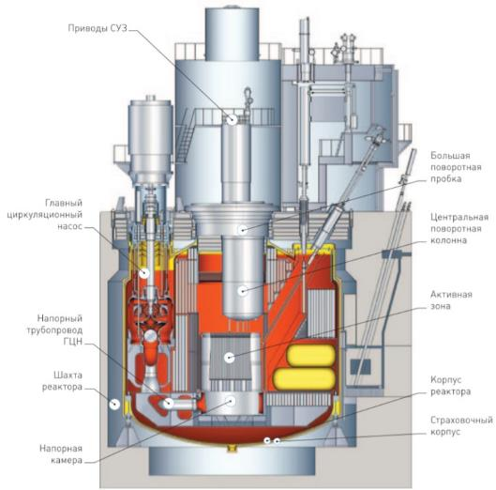
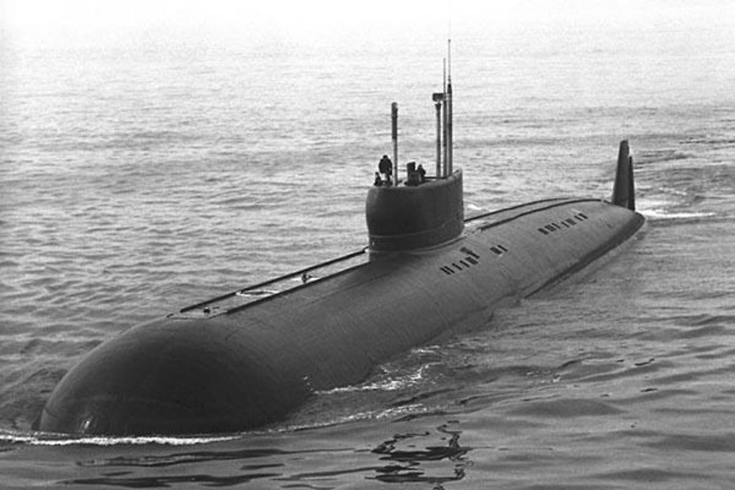
От реактора Первой АПЛ к энергетике корпусных реакторов
9 сентября 1952 г. – Постановление СМ СССР о проектировании и строительстве объекта 627 (первой АПЛ)
А.П. Александров – НР объекта 627
Н.А. Доллежаль – ГК энергоустановки
1958 г. – первая АПЛ вошла в строй
1969 г. – АПЛ «Анчар»
1971 г. – АПЛ проекта 705 (РУ ОК-550)
А.П.Александров
Н.А.Доллежаль
А.И.Лейпунский
Первая АПЛ проекта 627 К3 – Ленинский комсомол
АПЛ проекта 705 (41 узел)
Реактор ВМ-А для первой АПЛ
МБУ-40 (интегральный)
БН-800
(петлевой)
АПЛ проекта 661 «Анчар» (44,7 узла)

Slide 6
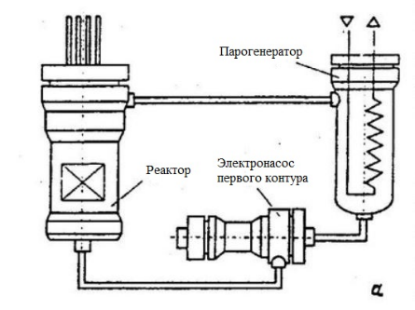
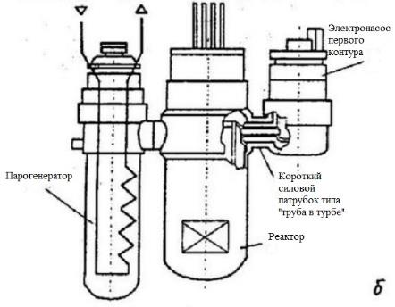
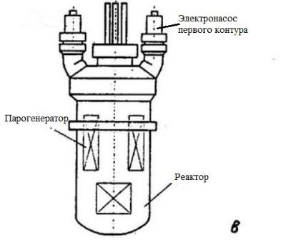
Конструкции РУ: петлевые, блочные, интегральные
Петлевая компоновочная схема
Блочная компоновочная схема
Интегральная компоновочная схема

Slide 7
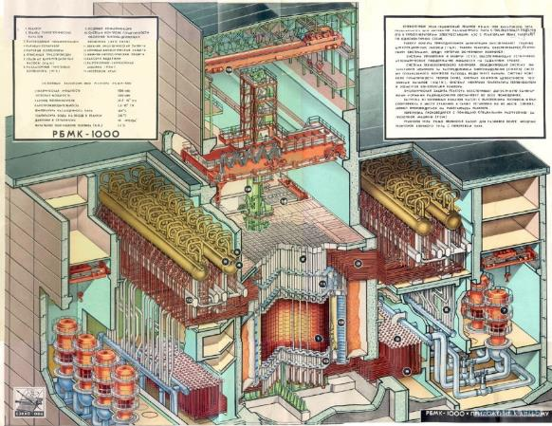
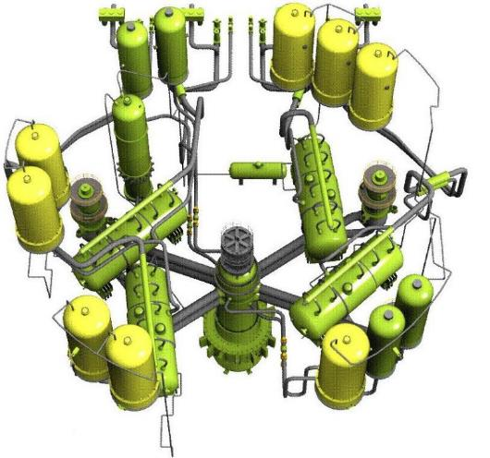
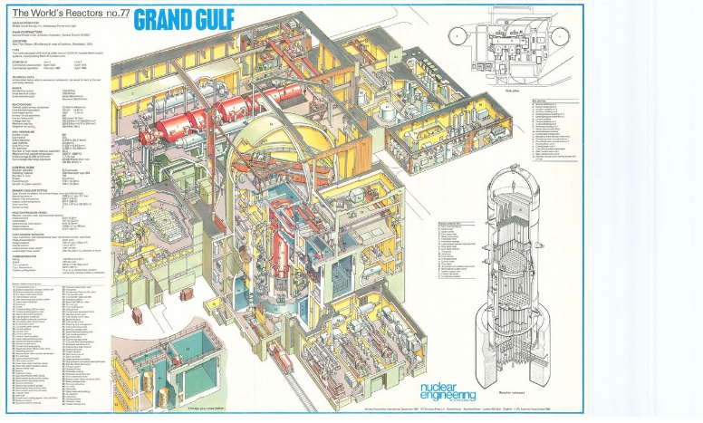
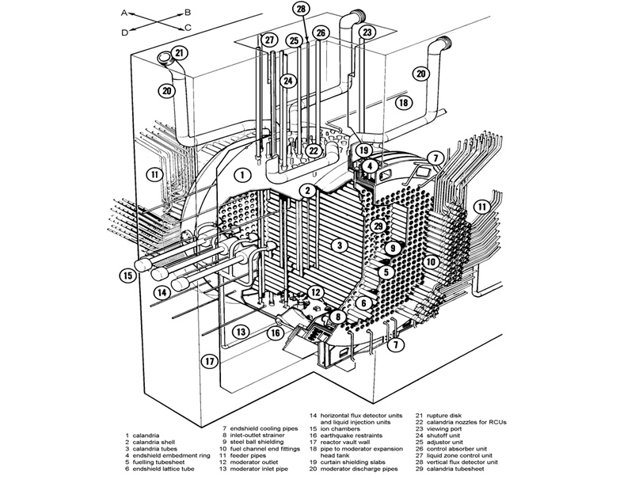
Современные ядерные реакторы на тепловых нейтронах
Канальные (уран-графитовые)
12 (вода) + 14 (газ)
Водо-водяные (под давлением) 302
Водо-водяные (кипящие)
64
Канальные (тяжёловодные)
44+4

Slide 8
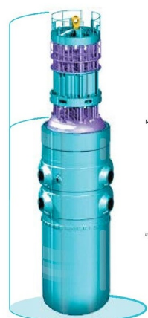
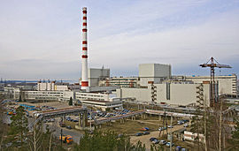
Реакторы на тепловых нейтронах
Конструкция, топливо и физика ТР
Использование замедлителя (вода, графит)
Теплоноситель: вода по высоким давлением ( t⁓320°C, P∼160 атм.)
Основной конструкционный материал: цирконий
Топливо: обогащенный уран ²³⁵U
Топливный цикл: открытый
Управление реактивностью реактора при эксплуатации: борная кислота в теплоносителе (запас реактивности до 20-30β_{эфф})
Ростовская АЭС
Ленинградская АЭС им.
В.И. Ленина
Реакторы на тепловых нейтронах (ВВЭР, РБМК в РФ, PWR, BWR, CANDU за рубежом) – основа первых этапов развития ядерной энергетики (Поколение 1-3, 3+)

Slide 9
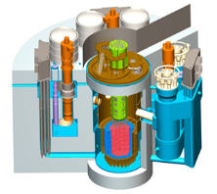
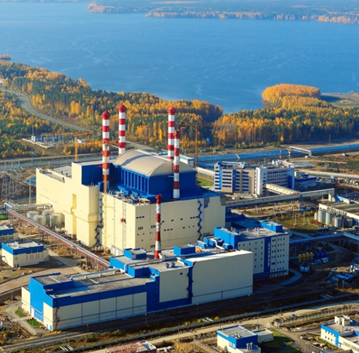
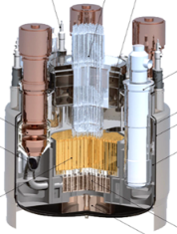
Реакторы на быстрых нейтронах
Конструкция, топливо и физика БР
Запрет использования замедлителя
Теплоноситель: жидкие металлы (Hg, Na-K, Na, Pb, Pb-Bi)
Основной конструкционный материал: нерж. сталь
Топливо: смешанное уран-плутониевое ²³⁸U - ²³⁹Pu
Воспроизводство топлива с КВ ≥ 1
Топливный цикл: замкнутый с отсутствием накопления ОЯТ и сжиганием долгоживущих РАО
Управление реактивностью реактора при эксплуатации: саморегулирование в равновесном режиме
Белоярская АЭС
БРЕСТ-300 интегральный
БН-1200М интегральный
Ключевые особенности: высокий избыточный нейтронный потенциал, полное воспроизводство и «всеядность» по топливу

Slide 10
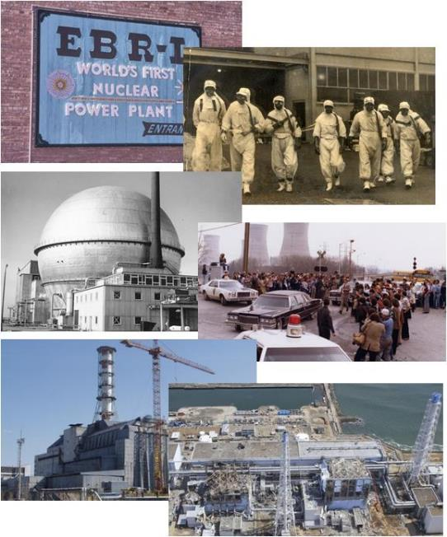
Проблемы первоначального этапа: безопасность
1955 г. США – EBR-1, расплавили 45% топлива (БР)
1957 г. Англия – Windscale, пожар графитовой кладки РУ
1957 г. СССР – Челябинск-40, Кыштымская авария (РАО)
1979 г. США – TMI-2 – плавление топлива на 2-м энергоблоке
1986 г. СССР – ЧАЭС-4 – разгон реактора на мгновенных нейтронах
2011 г. Япония – Фукусима, плавление топлива 3-х энергоблоков и в хранилищах ОЯТ
Очевидны системные технологические корни тяжёлых аварий

Slide 11
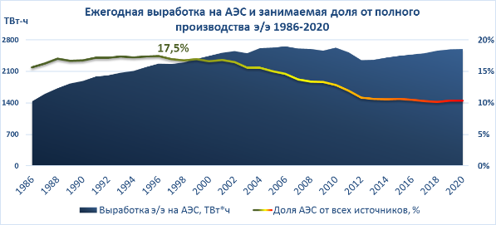
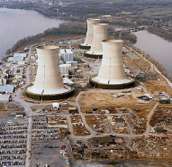
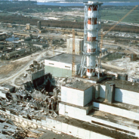
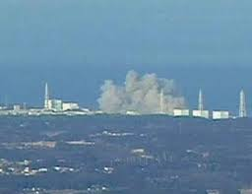
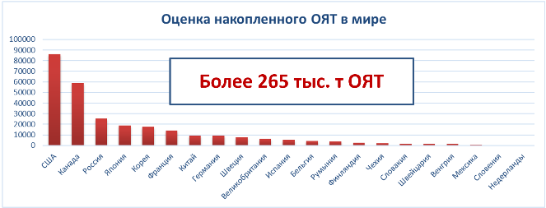
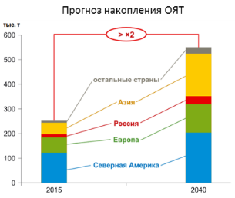
Проблемы первоначального этапа: отходы, нераспространение, конкурентоспособность
Тяжелые аварии
Три-Майл-Айленд
Чернобыль
Фукусима
Основным барьером на пути развития современной АЭ является проблема конкурентоспособности, которая упирается в проблему безопасности
Отложенное решение по ОЯТ
Опасность долговременного хранения отходов
проблемы поддержки режима нераспространения
ядерного оружия
+

Slide 12
Современное состояние ЯЭ

Slide 13
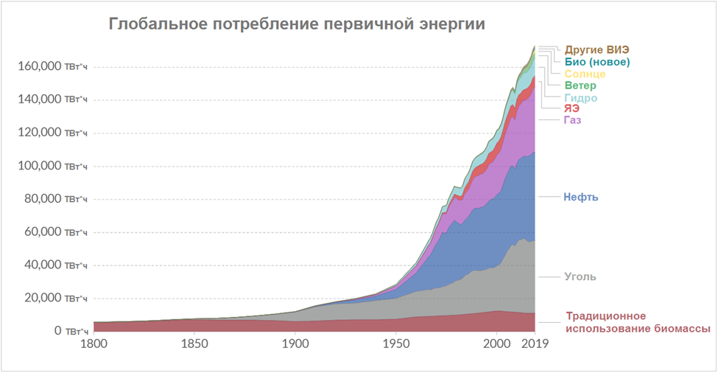
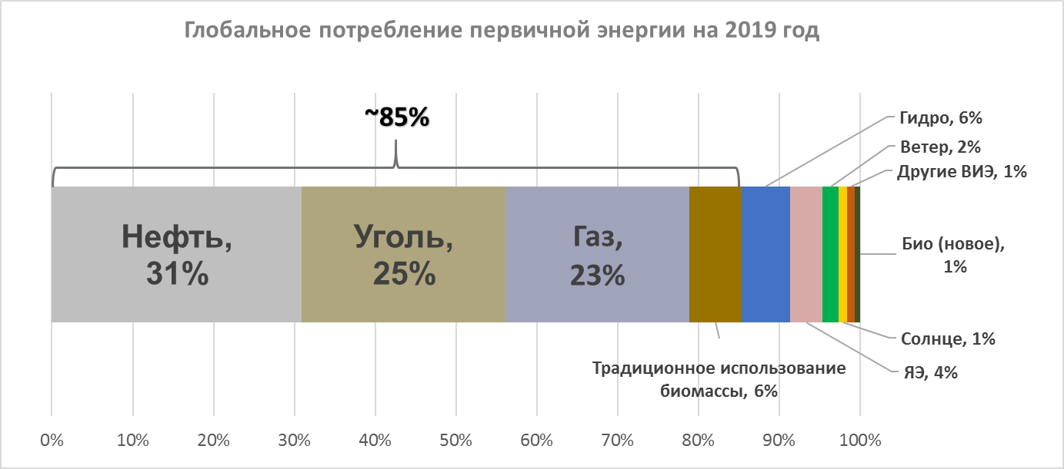
Масштаб задачи энергообеспечения
Только ~15% всего потребления первичной энергии осуществляется за счет «низкоуглеродных» энерготехнологий;
На сегодняшний день нефть, уголь и газ продолжают доминировать в энергобалансе, если рассматривать глобальную перспективу.
Информационно-аналитический сайт Our World in Data, Vaclav Smil Energy Transitions: Global and National Perspectives. & BP Statistical Review of World Energy.

Slide 14
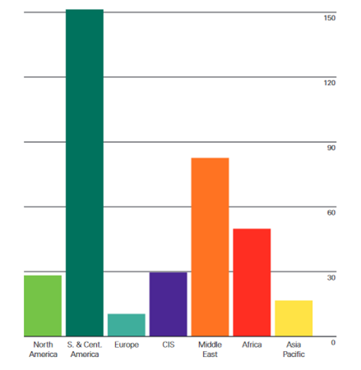
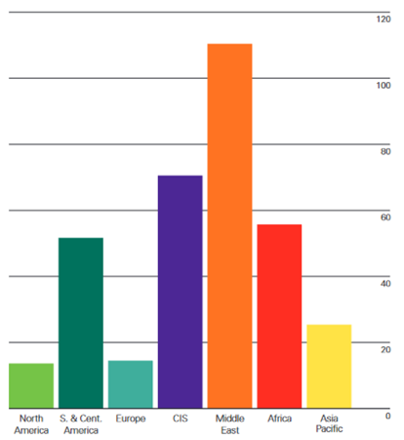
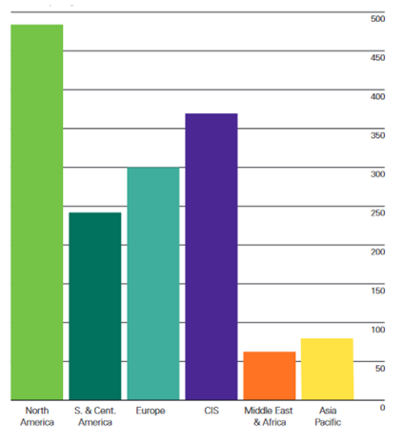
Проблемы энергетики: сырьё
Нефть
Природный газ
Уголь
Отношение запасы/добыча, кол. лет
Отношение запасы/добыча, кол. лет
Отношение запасы/добыча, кол. лет
При существующем уровне добычи и потребления, мировых доказанных запасов нефти хватит на
50 лет
При существующем уровне добычи и потребления, мировых доказанных запасов природного газа хватит на 50 лет
При существующем уровне добычи и потребления, мировых доказанных запасов угля хватит на
139 лет
Источник: BP Statistical Review of World Energy 2021

Slide 15
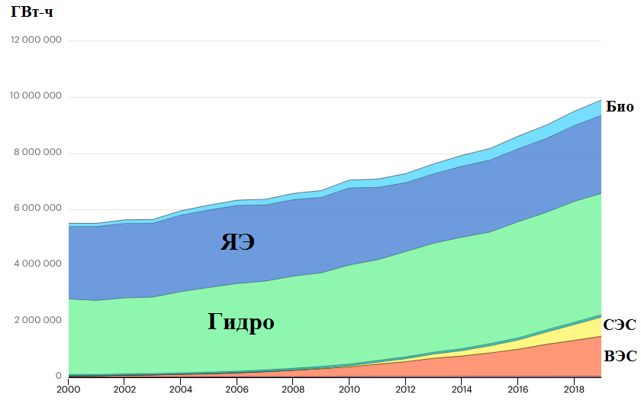
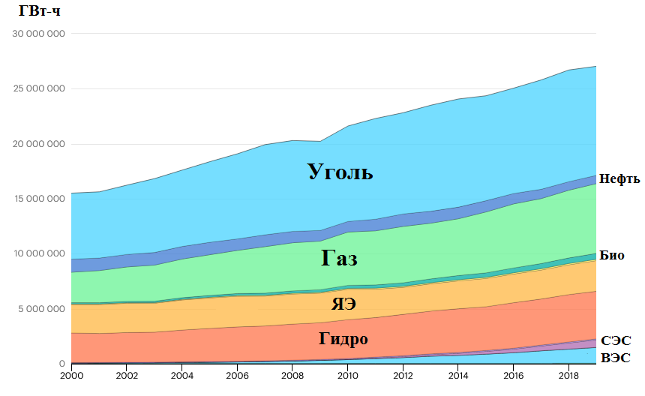
Роль ЯЭ в электрообеспечении
Низкоуглеродная генерация
Генерация э/э от всех источников
Производство э/э в мире от низкоуглеродных источников энергии
Производство э/э в мире от всех источников энергии
По данным Международного энергетического агентства

Slide 16
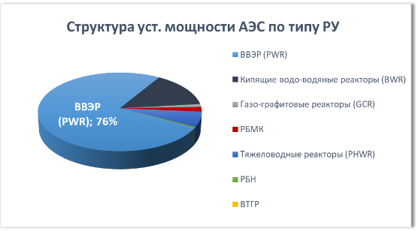
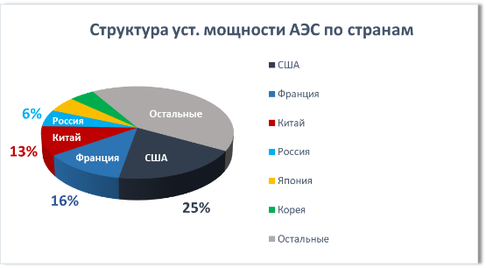
Мировая ЯЭ в 2022 г.
433
388
57
3
35
  реактора в эксплуатации
  ГВт(э) установленной мощности
  реакторов на этапе строительства
ЭБ на этапе сооружения в России
в т.ч. ЭБ с РУ «БРЕСТ»
ЭБ в портфеле проектов
сооружения АЭС за рубежом у
Госкорпорации «Росатом»
Power Reactor Information System (PRIS), МАГАТЭ

Slide 17
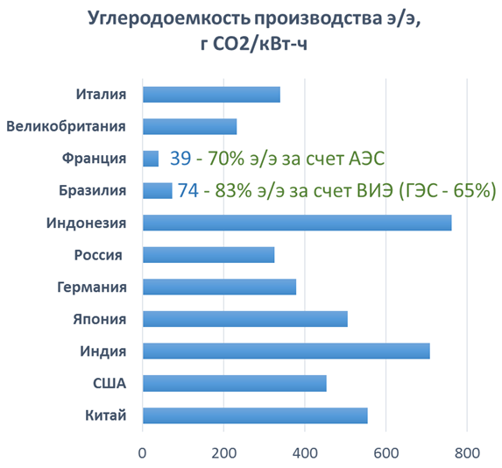
Углеродоёмкость энергетики в мире
АЭС и ГЭС доказали практическую возможность широкомасштабной декарбонизации электроэнергетики
ГЭС ограничены территориальным расположением, занимают большие площади
Альтернативные ВИЭ в одиночку не смогут обеспечить глобальный запрос на «зеленую» энергию
Для дальнейшей экспансии ЯЭ нужны новые решения, способные устранить текущие барьеры развития
Углеродоемкость электроэнергетики крупнейших экономик мира
Источник: COUNTRY SPECIFIC ELECTRICITY GRID GREENHOUSE GAS EMISSION FACTORS 2020

Slide 18
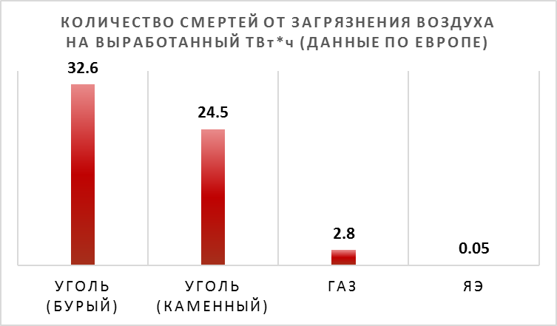
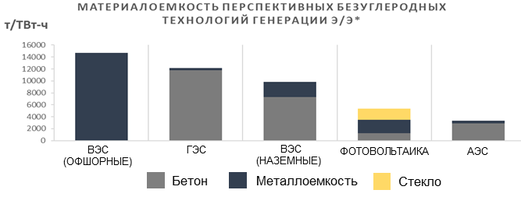
Роль ЯЭ в рамках экологической повестки
7
млн человек*
ежегодно погибают от заболеваний, связанных с загрязнением атмосферного воздуха
NEA-OECD (2018), The Full Costs of Electricity Provision – Агентство по ядерной энергии при ОЭСР
Кратное
снижение потребления материалов для реализации «зеленого» энергоперехода
* данные World Health Organization

Slide 19
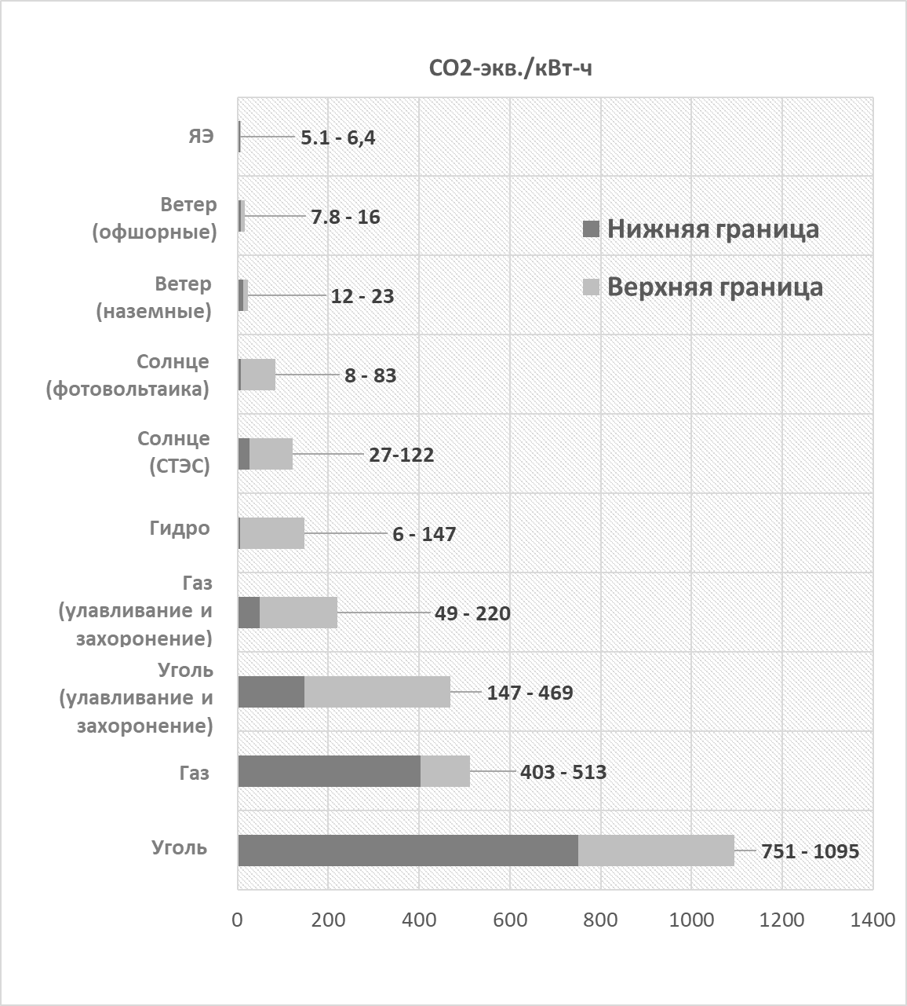
ЯЭ в контексте климатической повестки
Удельные выбросы CO₂ различных энерготехнологий
В рамках международного исследования по оценке выбросов ПГ на жизненном цикле объектов генерации, проведенного в 2021 году Европейской экономической комиссией ООН (UNECE) с привлечением Люксембургского института науки и технологий (LIST) и WNA, по фактическим данным за 2019-2020 гг. было показано, что:
Выбросы ПГ от АЭС являются самыми низкими в сравнении с другими типами генерации
37% от всей генерации
но
16% от всей энергетики
Данные исследования UNECE

Slide 20
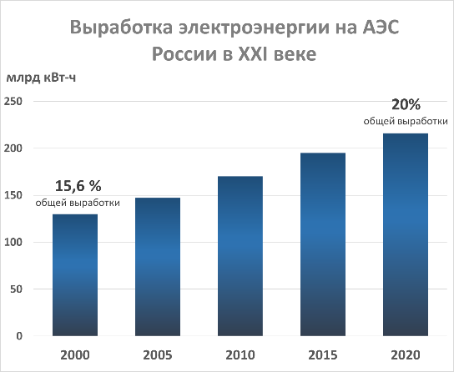
ЯЭ России сегодня
Ключевые показатели Госкорпорации «Росатом» на 2021 г.:
20% доля ядерной энергии в энергобалансе России, около 30% в европейской части РФ;
Более 300 тыс. человек работает в ядерной отрасли;
3 блока на этапе сооружения в РФ;
35 блоков на различных стадиях реализации за рубежом (портфель зарубежных заказов более $130 млрд).
Атомные электростанции России по итогам 2022 года выработали 223,4 млрд киловатт-часов электроэнергии, в очередной раз побив рекорд выработки за всю историю советской и российской ядерной энергетики.
Ключевые результаты деятельности ГК «Росатом» 2021 – публичный отчет

Slide 22
Проект «Прорыв»

Slide 23
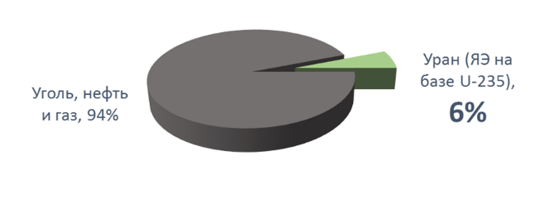
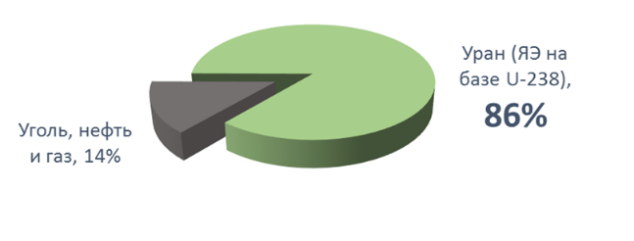
Замкнутый ЯТЦ - отсутствие ограничений ЯЭ по сырьевой базе
Энергоемкость различных природных энергетических ресурсов
Открытый ЯТЦ
ограничен ресурсной базой
природного урана
Замкнутый ЯТЦ
на базе быстрых реакторов за счет использования ²³⁸U принципиально снимает проблему топливных ресурсов ЯЭ
Белая книга ядерной энергетики. Замкнутый ЯТЦ с быстрыми реакторами / под общ. ред. проф. Е.О. Адамова. – М.: Изд-во АО «НИКИЭТ», 2020. – 498 с. – ISBN 978-5-98706-129-9.

Slide 24

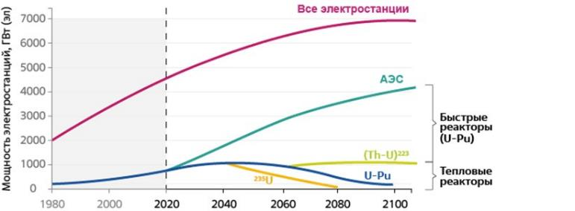
Потенциал развития ядерной энергетики
Топливный потенциал развития ядерной энергетики при использовании быстрых реакторов¹
В 2000 г. Министерством Российской Федерации по атомной энергии была разработана и одобрена Правительством РФ «Стратегия развития ЯЭ в РФ в первой половине XXI века»
Ядерная энергетика, отвечающая требованиям крупномасштабной энергетики по безопасности и экономике, могла бы взять на себя существенную часть прироста мировых потребностей в топливе и энергии.
¹Источник: Стратегия развития атомной энергетики России в первой половине XXI века. Иллюстрация основных положений. 2001

Slide 25

Задачи проектного направления «Прорыв»
Безопасность
Экономика
Экология
Ресурсное обеспечение
полное использование энергетического потенциала уранового сырья
исключение тяжелых аварий на АЭС, требующих эвакуации населения
достижение требований конкурентоспособности РБН и ЗЯТЦ
Гарантии нераспространения ЯО
радиационно-эквивалентное захоронение РАО
технологическое усиление режима нераспространения

Slide 26
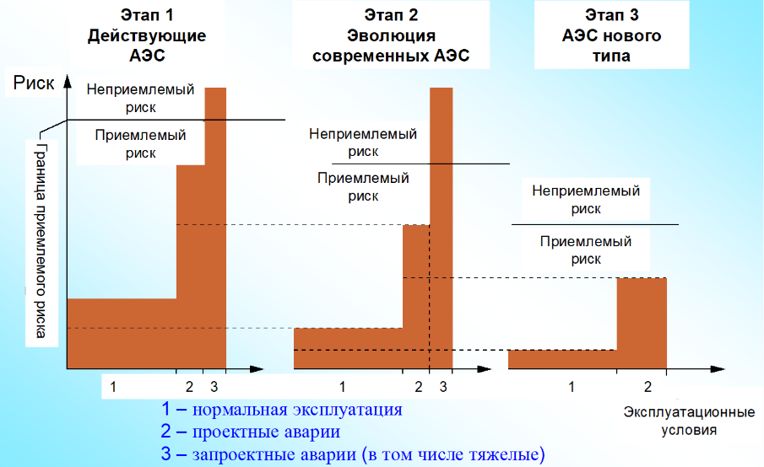
Безопасность АЭС в категориях риска

Slide 27
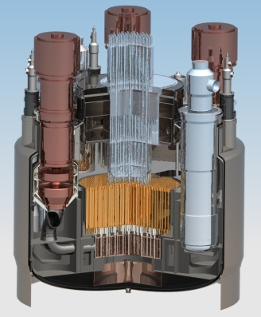
«Прорыв»: решение проблем безопасности РБН и ОЯТ
Интегральная конструкция РУ – позволяет локализовать течи теплоносителя в объёме корпуса РУ и исключить осушение активной зоны. Это исключает аварии, требующие эвакуации населения
Равновесное плотное топливо – исключение реактивностных аварий в РУ
БН-800
БН-1200-MOКС
БН-1200-СНУП
Радиационный баланс без учета (S = 1) и с учетом миграции (S = 10) нуклидов, в зависимости от времени длительной контролируемой выдержки долгоживущих высокоактивных отходов (ДВАО)

Slide 28



БРЕСТ-ОД-300. Особенности а.з.
Содержание плутония в смеси изотопов урана и плутония, % вес. | 13,6
Полная загрузка СНУП топлива, т | 20,8
Масса плутония, т | 2,7
Запас реактивности после реализации нептуниевого эффекта, β_{эф} | 0,35
Коэффициент воспроизводства (средний по кампании) | 1,05
Эффективная доля запаздывающих нейтронов, % δK/K | 0,36
Возможность компенсации технологических и расчётных погрешностей, % δK/K | ±1,36
Минимальный запас реактивности и сохранение стабильных физических характеристик за кампанию
Исключение аварий с разгоном на мгновенных нейтронах
Гомогенная структура активной зоны (отсутствие бланкета) – доказательство реалистичности экспортного потенциала
Равновесный состав по кампании
Фабрикация топлива – за счет подпитки отвальным ураном, без выделения плутония
Отсутствие долговременных хранилищ облученного топлива;
Отсутствие хранилищ выделенного плутония;
Исключение основных потоков транспорта ядерных материалов
Изменение реактивности на весь ЖЦ (30 лет)
Изменение КВ за кампанию
Notes:
Отчет НИКИЭТ о НИОКР по теме «Расчет кампании реактора БРЕСТ-ОД-300 на весь срок эксплуатации», 05.2020

Slide 29

«Всеядность» по Pu – условие его утилизации
Накопленные запасы Pu имеют широкий разброс по изотопному составу
ОЯТ РТН имеет различное выгорание и время выдержки (важно для Pu-241 и Am)
При старте с Pu РТН в результате рецикла изотопный состав топлива постепенно изменяется, стабилизируясь на стабильном равновесном уровне, характерном для РБН
РБН существенно менее чувствителен к составу Pu по сравнению с РТН и может использовать практически любой разумный состав Pu
Различие изотопного состава Pu может быть скомпенсировано массовой долей Pu в топливе
«Всеядность» РБН – переочистка Pu?
ОЯТ реакторов РБМК – использование для подпитки РБН при удалении ПД?

Slide 30

Методика расчета радиационной и радиологической эквивалентности

Slide 31

Радиологическая эквивалентность и ПБО РАО
Пожизненный атрибутивный риск РАО после переработки ОЯТ ТР и БР и уранового сырья, полученный по дозам, нормированным на 1 мЗв ПБО природного урана. Точки пересечения кривых:
через ~ 300 лет для ПБО
через ~ 100 лет для LAR
РЭ по канцерогенному риску достигается
через 100 лет выдержки

Slide 32

Время достижения радиологической эквивалентности по величине канцерогенного риска (LAR) и потенциальной биологической опасности (ПБО)
Сценарии развития ядерной энергетики в Российской Федерации с учетом фактора неопределенности, одобренный решением Президиума НТС Госкорпорации «Росатом»
26 декабря 2018 г.
Сценарий 1
Сценарий 2
Сценарий 3
Сценарий 4
100 %
81,9 %
62 %
42,1 %
БР
57,9 %
38%
ТР
18,1 %
- 42,1%
Сценарии развития ЯЭ | Достижение радиологической эквивалентности, лет
 | LAR | ПБО
Сценарий 1 | 99 | 287
Сценарий 2 | 412 | 3 373
Сценарий 3 | 1 966 | 23 058
Сценарий 4 | 12 277 | 46 856
- 39,8%
- 18,1%

Slide 33


Конкурентоспособность АЭС с РБН и ЗЯТЦ
Факторы, влияющие на стоимости АЭС
Удельная стоимость
сооружения АЭС, отн. ед.
 | АЭС с БР-1200 | АЭС с ВВЭР-ТОИ
Количество технологических систем здания реактора (ЗР) | 24 | 82
Количество пассивных систем безопасности энергоблока | 2 | 6
Количество активных систем безопасности энергоблока | 5 | 14
Число точек контроля АСУ ТП (ЗР) | 930 | 3 065
Число зданий и сооружений двухблочной АЭС по титульному списку | 174 | 261
Масса оборудования РУ (ЗР) (без теплоносителя РБН и м/к ГО и шахты ВВЭР), т | 4 547 | 7 761
LCOE энерготехнологий
(ставка дисконтирования 5%), отн. ед.
Основными конкурентами АЭС в РФ являются ЭБ с ПГУ
АЭС с РБН и ЗЯТЦ обладают потенциалом улучшения конкурентоспособности при серийном сооружении и развитии двухкомпонентной ЯЭ
* плата за выбросы ПГ 20 $/т СО₂ – минимальная ставка в странах Европы (данные ИНЭИ РАН)

Slide 34


Создание конкурентоспособного ЭБ с РУ БН-1200М
НТС №1, НТС №8, НТС «Концерн Росэнергоатом» подтвердили конкурентоспособность ЭБ с РУ БН-1200М и рекомендовали его сооружение
Эволюция проекта (от БН-800 до БН-1200М)
формируется ДК в целевом и консервативном вариантах с ФП в 2031 или 2034 г
* - 2014 год

Slide 35


Опытно-демонстрационный энергетический комплекс (ОДЭК)
Демонстрация принципиальной возможности замыкания ЯТЦ на базе технологий
«естественной» безопасности
Состоит из трех ключевых элементов – РУ с БРЕСТ-ОД-300, модуля фабрикации/рефабрикации ядерного топлива и модуля переработки ОЯТ
Использует плотное смешанное нитридное уран-плутониевое (СНУП) топливо
Реализует пристанционный ядерный топливный цикл (ПЯТЦ)
Обеспечит проверку работоспособности ключевых элементов технологической цепочки замкнутого ЯТЦ для создания крупных промышленных энергокомплексов с реакторами большой мощности
Подтвердит возможность рециклирования ЯМ и дожигания МА от реакторов на тепловых и быстрых нейтронах для достижения условий радиационно-эквивалентного захоронения РАО
Церемония заливки «первого бетона» для строительства БРЕСТ-ОД-300 в 2021 г.

Slide 36



Фотофиксация выполнения работ по проекту МФР. Монтаж оборудования линии УТС

Slide 37


Динамика строительства ЭБ с РУ БРЕСТ-ОД-300
Первый бетон, 8 июня 2021 г.
Декабрь 2022 г.

Slide 38

История создания нитридного топлива в России
Годы изготовления-облучения | Реактор | Топливо | Организация
Начало 1970х – 2002 | БР-10 | UN – две загрузки UPuN (эксп) | АО «ГНЦ РФ ФЭИ» (Обнинск)
Начало 1980х – 2005 | БОР-60 | UN; (U,Pu)N | АО«ГНЦ НИИАР» (Димитровград)
ПН «ПРОРЫВ» с 2011 г. | БН-600; БОР-60; МИР; ИВВ-2М | (U,Pu)N | БАЭС, АО«ГНЦ НИИАР», АО«ИРМ», АО«ВНИИНМ», АО«СХК», ФГУП «НИИ НПО «Луч»

Slide 39


Новое оптимальное топливо для РБН и результаты его разработки и обоснования
Смешанное нитридное уран-плутониевое топливо - СНУП
Позволяет создать равновесную активную зону - защита от реактивностной аварии;
Уменьшает запасенную энергию - безопасность при тяжелых авариях;
Снижает рабочую температуру топлива существенно ниже температуры его плавления - запас по безопасности;
Положительный отечественный опыт по изготовлению и поведению под облучением нитридов

Slide 40
Испытания в БН-600
1011 твэлов со СНУП топливом были загружены в БН-600, 686 из них сегодня продолжают испытания,
325 закончили программу, разгерметизации отсутствуют
Закончены послереакторные исследования двух сборок, полностью загруженных СНУП топливом,
с прототипами твэлов БН-1200 и БРЕСТ-ОД-300 (ЭТВС-4 и ЭТВС-5)

Slide 41

    Металлобетонный корпус РУ - новое решение для интегральной конструкции реактора
Физические барьеры РУ БРЕСТ-ОД-300
Требование ПН «Прорыв» - Исключение тяжелых аварий АЭС, требующих эвакуации населения.

Slide 42
Свинец как оптимальный теплоноситель
Взаимодействие свинца с воздухом происходит с малой интенсивностью, с образованием оксидной плёнки, блокирующей дальнейшее развитие реакции.
Инертность теплоносителя к воде полностью исключает возможность образования взрывоопасных количеств водорода в реакторном контуре.
Высокая температура кипения и большая теплоёмкость свинца исключают аварии, связанные с кризисом теплообмена, а также снимают проблему положительного пустотного эффекта реактивности, связанную с кипением теплоносителя.
Меньшая замедляющая способность тяжёлых ядер свинцового теплоносителя по сравнению с лёгкими ядрами натрия
  решает проблему положительного пустотного эффекта реактивности,
  позволяет использовать широкую решётку твэлов в активной зоне, что
    устраняет ограничения на интенсивность естественной циркуляции теплоносителя, играющей ключевую роль в исключении аварий с потерей охлаждения
    позволяет существенно уменьшить расход мощности на прокачку теплоносителя.
Удержание продуктов деления (йод, цезий и др., кроме инертных газов) уменьшает возможность и тяжесть утечек радиоактивных материалов в окружающую среду.
Отсутствие висмута (по сравнению со свинцово-висмутовым теплоносителем) исключает проблему радиоактивного полония (Po-210).
Большая распространённость свинца в земной коре, чем висмута, меньшая стоимость.

Slide 43
Требования к технологии переработки ОЯТ РБН
Общие требования:
Безопасность на всех стадиях жизненного цикла;
Экологическая приемлемость – утилизация трития, ¹⁴С;
Экономическая эффективность.
Технические требования к технологии:
обеспечение замыкания топливного цикла по урану-235, плутонию и в перспективе по МА с потерями актинидов в РАО не более 0,1 %;
технологическая поддержка режима нераспространения за счет исключения выделения чистого плутония;
извлечение долгоживущих минорных актинидов для дожигания или трансмутации в ядерных реакторах, что позволит снизить экологическую опасность радиоактивных отходов на принципах радиационно-эквивалентного захоронения;
получение продуктов необходимого качества для производства ЯТ для РУ БРЕСТ-ОД-300, БР-1200, БН-1200;
обеспечение переработки ОЯТ с минимальной выдержкой ( 1 год для комбинированной и гидрометаллургической технологии).

Slide 44
Комбинированная (ПИРО + ГИДРО) технология переработки ОЯТ РБН
ЭКСПЕРИМЕНТАЛЬНО ПРОДЕМОНСТРИРОВАНА ТЕХНИЧЕСКАЯ РЕАЛИЗУЕМОСТЬ:
окисления СНУП ОЯТ (подтверждена сухая сепарация ОЯТ и оболочек твэл, удаление из ОЯТ более 99,9% трития и более 98% ¹⁴С);
пирохимического передела в составе комбинированной технологии переработки ОЯТ (на имитаторах)
экстракционного и экстракционно-кристаллизационного аффинажа неразделенной смеси U+Pu+Np (подтвержден суммарный коэффициент очистки 5*10⁶);
достижимость глубины извлечения актинидов (более 99,9 %) при переработке СНУП ОЯТ для радиационно-эквивалентного захоронения оставшихся в РАО продуктов деления;
технологии получения методом СВЧ-денитрации смешанных оксидов U+Pu+Np, U-Am, U-Cm и чистого U (проверена на U и Ce);
технологии выделения суммы РЗЭ-ТПЭ и разделения Am и Cm;
отверждения ВАО в боросиликатное стекло в дистанционно-удаляемом холодном тигле.
9 инновационных гидрометаллургических процессов
Чистая гидрометаллургия - 3 года выдержки ОЯТ и выгорание не более 8 % т.а.
Пиро + гидро - 1,5 года выдержки ОЯТ и, формально, глубина выгорания не ограничена

Slide 45



Подходы к организации ЯТЦ РБН
Централизованный ЯТЦ*
Пристанционный ЯТЦ
* расположение ПЭК и объектов ЯТЦ приведено в целях иллюстрации
Производство и переработка топлива реализованы на одной площадке
Переработка ОЯТ РБН может осуществляться как на централизованных мощностях, так и на пристанционных модулях, входящих в состав промышленных энергетических комплексов с реакторами на быстрых нейтронах.
Оптимальный вариант развития инфраструктуры ЗЯТЦ предстоит сформировать на следующих этапах актуализации Стратегии развития ЯЭ России.

Slide 46


Роботизированное производство. Преимущества
Максимальная компактность производства.
Срок эксплуатации производства может доходить до 100 лет.
Возможность перенастройки/переконфигурирования на выпуск других, в том числе перспективных, видов ЯТ.
Работа при значительных радиационных нагрузках.
Эксплуатация оборудования в широком диапазоне параметров рабочих атмосфер (сухая, инертная, запыленная).
Максимальное снижение воздействия на атмосферу производственных помещений.
Роботизированные решения позволяют создать производство, способное удовлетворить как текущим требованиям к современным производствам, так и обеспечить потенциал его развития в горизонте 60-100 лет эксплуатации

Slide 47


Роботизированное производство. Концепция построения на базе технологического ядра
Технологическое ядро производства ЯТ от исходных продуктов до ТВС (минимальный размер загрязненных помещений)
Компактное здание МФР с безлюдным технологическим ядром

Slide 48

Роботизированное производство. Роботы полностью заменяют человека

Slide 49
Сравнение строительных объёмов
БН-1200М | Строительный объём, тыс. м³
 | здание реактора | РПУ+БПУ | ДГУ | хранилище СЯТ | ∑
Базовый, авг 2020 | 440^{1,2} | Учтено в объёме здания реактора | 15,7¹ | 18⁵ | 474
Роботизированный | 227^{2,3} | 14,5 | 6,0 | 18⁵ | 266
БР-1200 | Строительный объём, тыс. м³
 | здание реактора | РПУ+БПУ | ДГУ | хранилище ЯТ | ∑
Роботизированный | 168³ | 8,3 | 12,2 | 25⁵ | 214
Базовый, дек 2019 | 375¹ | 16,8¹ | 22,0¹ | 25⁵ | 439
Роботизированный | 182^{3,4} | 8,3 | 12,2 | 25⁵ | 228
Базовый, авг 2020 | 337 | 16,8¹ | 22,0¹ | 25⁵ | 401
Роботизированный | 162^{3,4} | 8,3 | 12,2 | 25⁵ | 208
1 строительные объёмы взяты из сравнительной таблицы АО «Прорыв»
2 строительный объём бассейна выдержки учтён в строительном объёме здания реактора
3 строительные объёмы роботизированных вариантов получены путём сложения объёмов помещений и строительных конструкций; фундаментная плита в строительном объёме не учтена
4 строительные объёмы 182 и 162 тыс. м³ роботизированного варианта БР-1200 оценочные — получены путём пересчёта предварительного расчётного значения строительного объёма
168 тыс. м³ (толщина стены 1000 мм) с учётом изменения толщины внешних стен до 1500 и 600 мм соответственно
5 учтён строительный объём частей хранилища СЯТ БН-1200М и хранилища ЯТ БР-1200 предназначенных для хранения ЯТ

Slide 50




Разработка и создание объектов с использованием ЦД
Модель
Объект

Slide 51
Определение ЦД в ПН «Прорыв»
ПП №87
Интегрирующий проект
Цифровой двойник – построенный в виртуальном пространстве объект, с набором БД, моделей, инструментов визуализации в 3D, программных продуктов, получаемых в он-лайн режиме данных, позволяющих моделировать работу и обслуживание объекта как в нормальных условиях эксплуатации, так и при отклонении от них, включая проектные и запроектные аварии. ЦД служит для оптимизации проектных, конструкторских, технологических решений, создания тренажёров, сопровождения эксплуатации и вывода из эксплуатации.
Проектная документация
Информационная модель (включая ПД, РД, отчеты о НИР и т.д.)
3D-модели
4D-модели
Расчетные модели
Требования

Slide 52




Достигнутые эффекты от разработки ЦД в ПН «Прорыв»
Уменьшение строительного объема здания МФР
Уменьшение строительного объема здания реактора
230
тыс. м³
430
тыс. м³
353
тыс. м³
130
тыс. м³
Снижение строительных объемов проектируемых и сооружаемых объектов ОДЭК.
Проекты прошли государтсвенную экспертизу в ФАУ «Главгосэкспертиза России», строительство МФР в стадии завершения. Получена лицензия Ростехнадзора и начато строительство энергоблока.

Slide 53

ЖЦ объекта – ЖЦ цифрового двойника
вывод из эксплуатации
НИР
проект
строительство
эксплуатация
Разработка тренажеров
Расчетные модели
Разработка и тестирования АСУ ТП
Предиктив
БД
Обоснование безопасности (экспертиза РТН)
Расчет ТЭП
Планирования и поддержка ВиЭ
Цифровой двойник
ТОиР
3D на уровне эскизного проекта
ПД из 3D (ГГЭ)
Выпуск РД
Актуализируемая модель as-built и архив документации
4D
Мониторинг стройки

Slide 54

Система кодов нового поколения (КНП) в ПН «Прорыв»

Slide 55


КНП – лидирующее положение в ПО для обоснования безопасности АЭС с РУ БР
Ввод полного запаса положительной реактивности, РУ БРЕСТ-ОД-300
Максимальная температура топлива в центре таблетки не превышает температуру начала диссоциации
Запас до
плавления свыше
150 °С
Независимость расчетного обоснования безопасности от импортного ПО
Опережение отечественных и зарубежных аналогов
Оптимизация проектных решений
Технологическая основа для цифровых двойников и тренажеров
Основные характеристики: «+» – моделируются/есть возможность «–» – не моделируются/нет возможности «0» – ограниченно моделируются/ограниченные возможности | ЕВКЛИД/ V2 (РФ) | SIMMER-III/IV/V (США) |  | CORE-MELT (РФ) | SAS4A/ SASSYS-1 (США) | СОКРАТ-БН (РФ)
Моделируемые объекты
Тип а.з., гетерогенные/ гомогенные | +/+ |  | +/+ | +/+ | +/+ | +/+
Типы топлива (UO₂, МОКС, UN, СНУП) | +/+/+/+ |  | +/+/–/– | +/+/–/– | +/+/–/– | +/+/–/–
Типы теплоносителя (Na, Pb, водяной контур, воздушный контур) | +/+/+/+ |  | +/‑/+/+ | +/‑/+/+ | +/‑/+/+ | +/‑/+/+
Функциональные возможности
Моделирование разрушения а.з. с МОКС / СНУП топливом | +/+ |  | +/– | +/– | +/– | +/–
Моделирование разрушения а.з с учетом пространственных эффектов | + |  | + | + | – | –
Расчет формирования бассейна расплава | + |  | + | + | – | –
Моделирование нейтронно-физических процессов во время разрушения а.з. с использованием пространственного диффузионного приближения/ кинетического/ методов Монте-Карло | +/+/+ |  | +/+/– | +/+/– | –/–/– | –/–/–
Расчет возможности возникновения вторичной критичности | + |  | + | – | – | –
Расчет удержания и расхолаживания расплава в корпусе реактора | + |  | + | + | + | 0
Пользовательские качества
Наличие системы пре- и постпроцессинга | + |  | – | + | – | +
Наличие документации (инструкция пользователя, руководство по моделям) | + |  | + | + | + | +
Возможность выполнения расчетов на кластерных вычислительных системах | + |  | + | – | – | +
Доступность в РФ | + |  | – | + | – | +
Зарубежные коды, использовавшиеся ранее | Используемые в настоящее время коды нового поколения
RELAP5-3D | HYDRA-IBRAE/LM
MODFLOW, TOUGH2, FEFLOW | GeRa/V1
MCNP | MCU-FR
– аттестованы автономные модули
Интегральный код ЕВКЛИД/V2

Slide 56

ПК ВИЗАРТ и КОД ТП в составе ЦД производства топлива, переработки ОЯТ и обращения с РАО

Slide 57



Стратегия развития ЯЭ и её последовательная реализация
«При обеспечении баланса между радиационной и биологической опасностью захораниваемых радиоактивных отходов и уранового сырья, извлекаемого из недр, можно избежать существенных нарушений природного уровня радиационной и биологической опасности и сделать убедительными доказательства безопасности обращения с РАО»
«Будущее ядерной отрасли России, ее устойчивое развитие связано с формированием двухкомпонентной ядерной энергетики и переходом к замкнутому топливному циклу»
«Стратегическими целями Госкорпорации «Росатом» в части обращения с ОЯТ является сокращение объемов ОЯТ за счет экономически и экологически оправданной переработки и реализация возможности возвращения продуктов переработки в ядерный топливный цикл.»

Slide 58

Сценарии развития ЯЭ РФ
Стратегия-2018
Стратегия-2021

Slide 59

Технологии РТН и РБН для двухкомпонентной ЯЭ
Цель: Формирование двухкомпонентной системы ЯЭ с ЗЯТЦ в обеспечение устойчивого развития ЯЭ в РФ в первой половине XXI века
Перспективы развития технологии РТН
ВВЭР-ТОИ
Серийное
строительство
ВВЭР-С
Перспективы развития технологии РБН
(проект Прорыв)
БН-1200*
БРЕСТ-300
Серийное
строительство
БР-1200
НИОКР + проект
Сооружение
Освоение технологии
Активное участие институтов РАН; ИБРАЭ, ОИВТ, ИФХЭ, ГЕОХИ, ИВТЭ УрО, ИТ СО, ИПМ, ИНЭИ
* При подтверждении экономической эффективности ввод возможен до 2030 г.

Slide 60

Сенат США в июле 2021 г. принял Закон о лидерстве в ядерной энергетике (Nuclear Energy Leadership Act, NELA)
Department of Energy
Secretary Brouillette Announces The Nuclear Fuel Working Group's Strategy To Restore American Nuclear Energy Leadership
APRIL 23, 2020

Slide 61


Смена мирового лидера: WESTINGHOUSE на НИКИЭТ имени Н.А. Доллежаля
НИКИЭТ БРЕСТ-ОД-300
Westinghouse PLFR-300

Slide 62


Перспектива КНР по переходу к ЗЯТЦ на базе РБН

Slide 63





Новая технологическая платформа
Проекты новой технологической платформы
ОДЭК ПЭК
Текущие проекты АЭС
Низкие показатели ресурсоемкости (площадь застройки, материалоемкость, потребление редкоземельных металлов и критических материалов) в сравнении с другими типами низкоуглеродной генерации;
Длительный срок эксплуатации (срок службы не менее 60 лет);
Низкая зависимость себестоимости производства электроэнергии от топливных затрат.
Приоритет безопасности - исключение тяжелых аварий на АЭС, требующих эвакуации населения;
Неисчерпаемая ресурсная база - технологический потенциал и запасы сырья при замкнутом ЯТЦ обеспечивают любые масштабы развития ЯЭ на длительную перспективу;
Минимизация отходов АЭПК – АЭС нового поколения и технологии замкнутого ЯТЦ позволят использовать уже накопленный ОЯТ и утилизировать минорные актиниды;
Уровень капитальных затрат, позволяющий добиться конкурентоспособности с современными ПГУ.

Slide 64
Человеческий капитал

Slide 65
Возрастают потребности Ядерного энергетического комплекса (ЯЭК) Росатома в наборе выпускников вузов

Slide 66
Структура потребностей ЯЭК Росатома в наборе выпускников вузов в 2023-2030 гг.
1-е место среди всех филиалов МИФИ по потребностям ЯЭК Росатома в наборе выпускников вузов
в т.ч. ИАТЭ НИЯУ МИФИ:
ЯЭК планирует трудоустраивать около 100 выпускников
ИАТЭ НИЯУ МИФИ ежегодно

Slide 67
Новое поколение атомной энергетики: человеческий капитал
Новое поколение технологий
Интеллектуальный и кадровый капитал
Новое поколение атомной энергетики: исследователи, инженеры, конструкторы, работающие с технологиями будущего, которые сейчас становятся реальностью и будут масштабированы в горизонте 5-10 л.
Переход к новой технологической платформе атомной энергетики требует ОПЕРЕЖАЮЩЕГО развития кадрового потенциала. В т.ч. подготовки как непосредственных участников проектов, так и специалистов смежных отраслей и инфраструктуры
Новые знания и компетенции сосредоточены в центрах разработок и находятся в процессе формализации: стандарты, программы, учебные материалы
Образовательная платформа
Высшая школа Новой Атомной Энергетики
Заказчик проекта – Ильина Н.А. Департамент научно-технических программ ГК «Росатом»
Популяризация и профориентация: престиж и перспектива НАЭ для школьников и студентов, молодых специалистов
Расширение и подготовка инженерного актива для новых объектов НАЭ к 2030 году с учетом новых требований «цифровые технологии, роботизация»
Новая технологическая парадигма внедрена в программы ВО и ДПО
Формирование системы сохранения и преемственности знаний и компетенций
© Департамент научно-технических программ, Госкорпорация «Росатом», 2022-2023

Slide 68
КЛЮЧЕВЫЕ НАПРАВЛЕНИЯ ПРОФЕССИОНАЛЬНОЙ ПОДГОТОВКИ КАДРОВ
Программирование + математическое моделирование + физика + химия + аналитика + промышленная роботизация
Ключевые компетенции и направления подготовки кадров
Твэл, ПЭЛ и ТВС для быстрых реакторов
Управление и техническое сопровождение проекта БН-1200
Сооружение и эксплуатация объектов ОДЭК
инженер-конструктор,
инженер-технолог,
инженер-химик,
инженер –физик,
программист,
математик
инженер-конструктор,
инженер-расчетчик,
инженер-экспериментатор,
инженер-физик,
инженер-химик,
программист
инженер-физик,
инженер-химик,
инженер-экспериментатор,
инженер по эксплуатации сложных ядерно опасных объектов
АТОМЭНЕРГОПРОЕКТ
НИКИЭТ
ВНИИНМ
инженер-проектировщик,
инженер-строитель
СХК
инженер-конструктор,
инженер-расчетчик,
инженер-экспериментатор,
инженер-физик,
инженер-химик,
IT-специалист
ОКБМ им. Африкантова
Конструирование и разработка твэлов и ПЭЛов Процессы и условия работы оборудования в технологии таблеточного уран-плутониевого топлива
Разработка образцов оборудования
Разработка функциональных элементов РУ
Теплофизика, химия, электротехника, электроника и программирование, анализ данных, газовые технологии
Проектирование объектов ОДЭК и ПЭК
Проектирование на базе знаний:
Устройство энергоблока, реактора, конструкционных материалов, схем и
В области прочности, сейсмостойкости, инженерной механики
Эксплуатация сложных инженерных объектов
Создание и запуск РУ БРЕСТ-ОД-300
© Департамент научно-технических программ, Госкорпорация «Росатом», 2022-2023

Slide 69
Выводы

Slide 70
ЯДЕРНАЯ ЭНЕРГЕТИКА (ЯЭ):
  наибольший энергетический потенциал
  независимость от добычи сырьевых ресурсов и волатильности цен на органику
  низкая доля стоимости топлива в цене энергии
  развитие ЯЭ – мультипликативный эффект (подъём ряда отраслей)
  экспортный портфель Госкорпорации «Росатом» на 10 лет – более $130 млрд.
ПРОЕКТ «ПРОРЫВ» РЕШАЕТ НАКОПЛЕННЫЕ ПРОБЛЕМЫ ЯЭ:
  исключение тяжёлых аварий и эвакуации населения
  конкурентоспособность с другими масштабными генерациями
  использование полного потенциала уранового сырья
  окончательное решение проблемы радиоактивных отходов
  технологическое усиление режима нераспространения
КОНКУРЕНТЫ В СОЗДАНИИ НОВОЙ ТЕХНОЛОГИЧЕСКОЙ ПЛАТФОРМЫ:
  Китай, Индия, Япония
  США – Б. Гейтс (бегущая волна)
РФ – МИРОВОЙ ЛИДЕР С ОПЕРЕЖЕНИЕМ 5-10 ЛЕТ
СОХРАНЕНИЕ ЛИДИРУЮЩИХ ПОЗИЦИЙ – ПРОЕКТ «ПРОРЫВ»

Slide 71
Спасибо
за внимание
www.proryv2020.ru

